Slide 1

Verkeerstoets Brons
Verkeerstekens en -regels

Slide 2
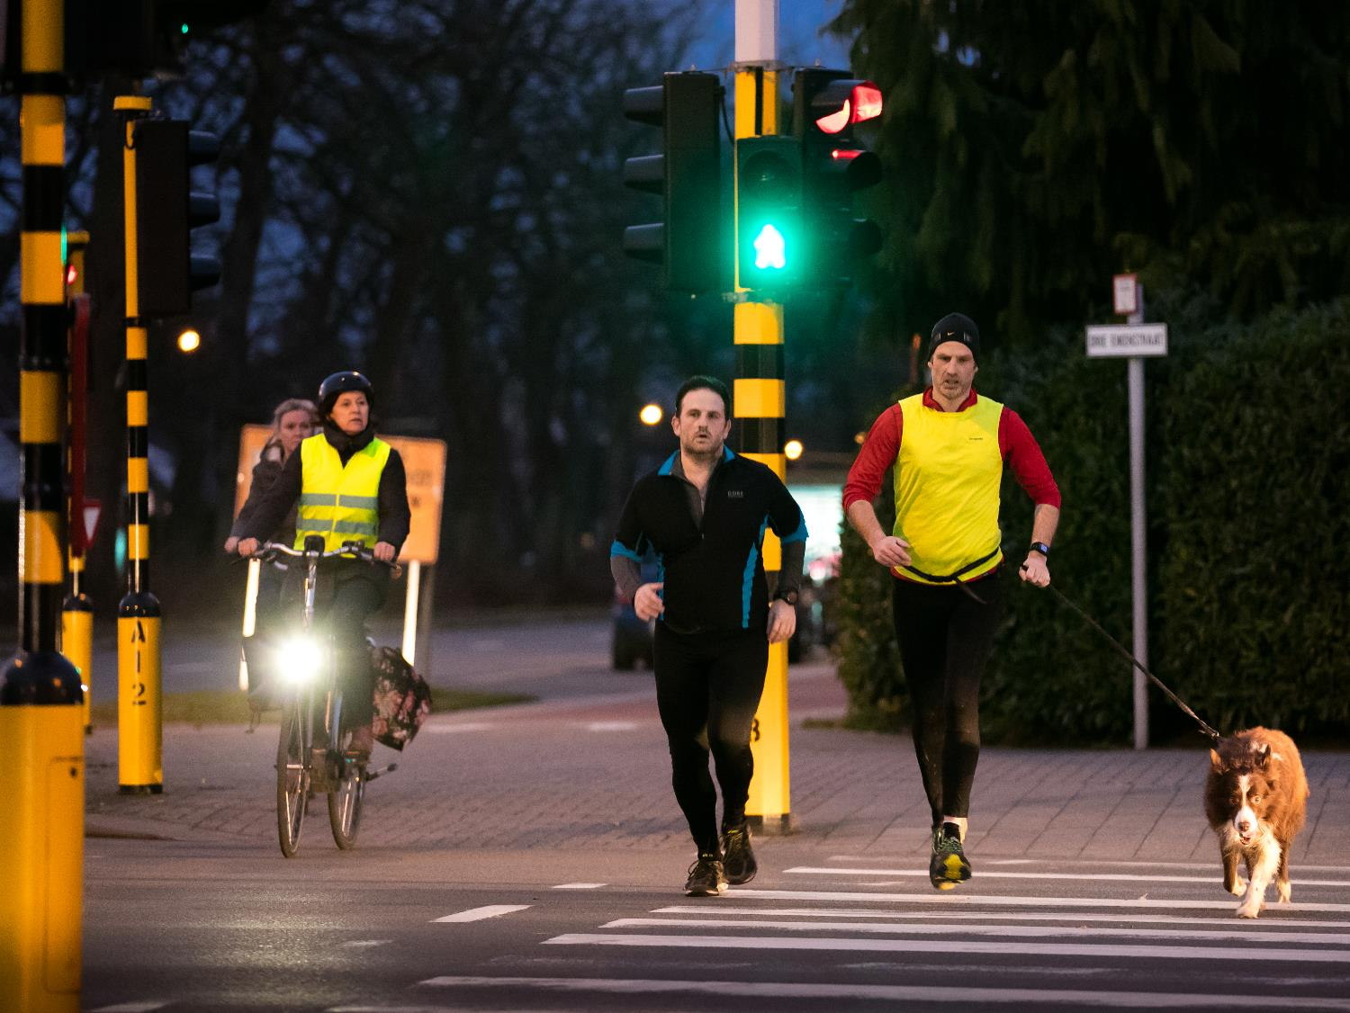

Slide 3
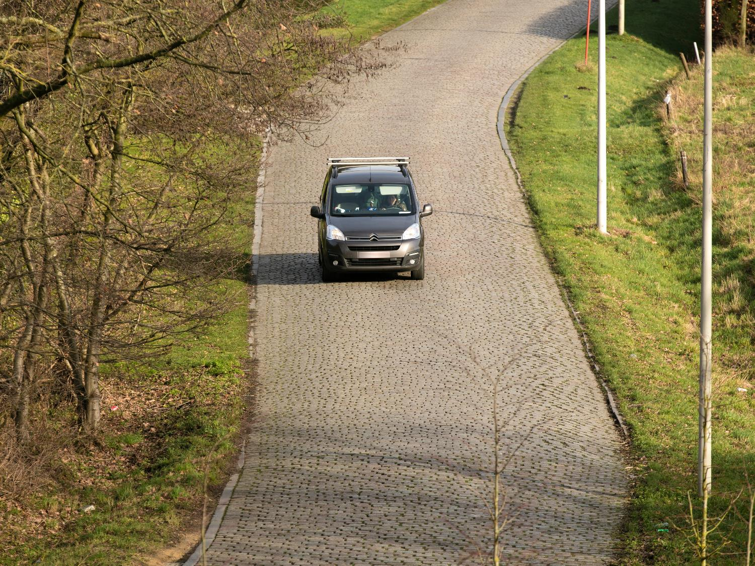

Slide 4
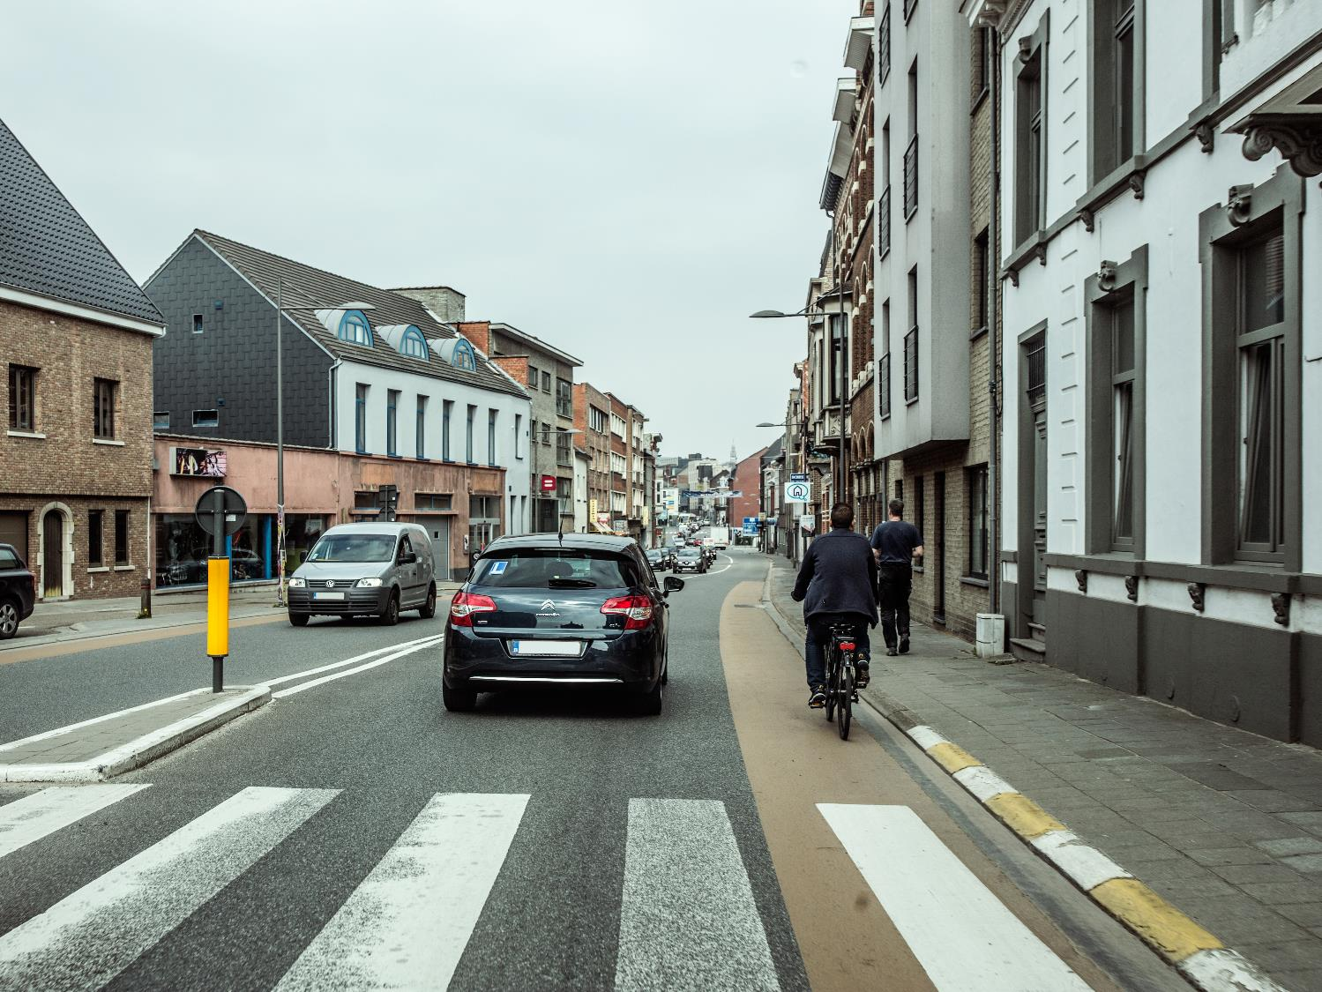

Slide 5
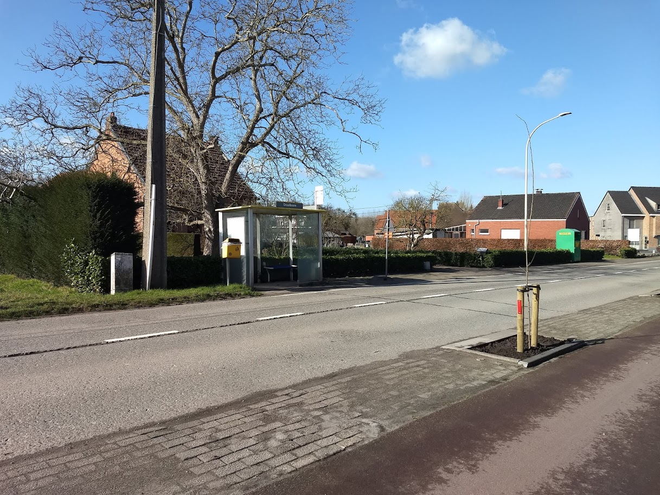

Slide 6
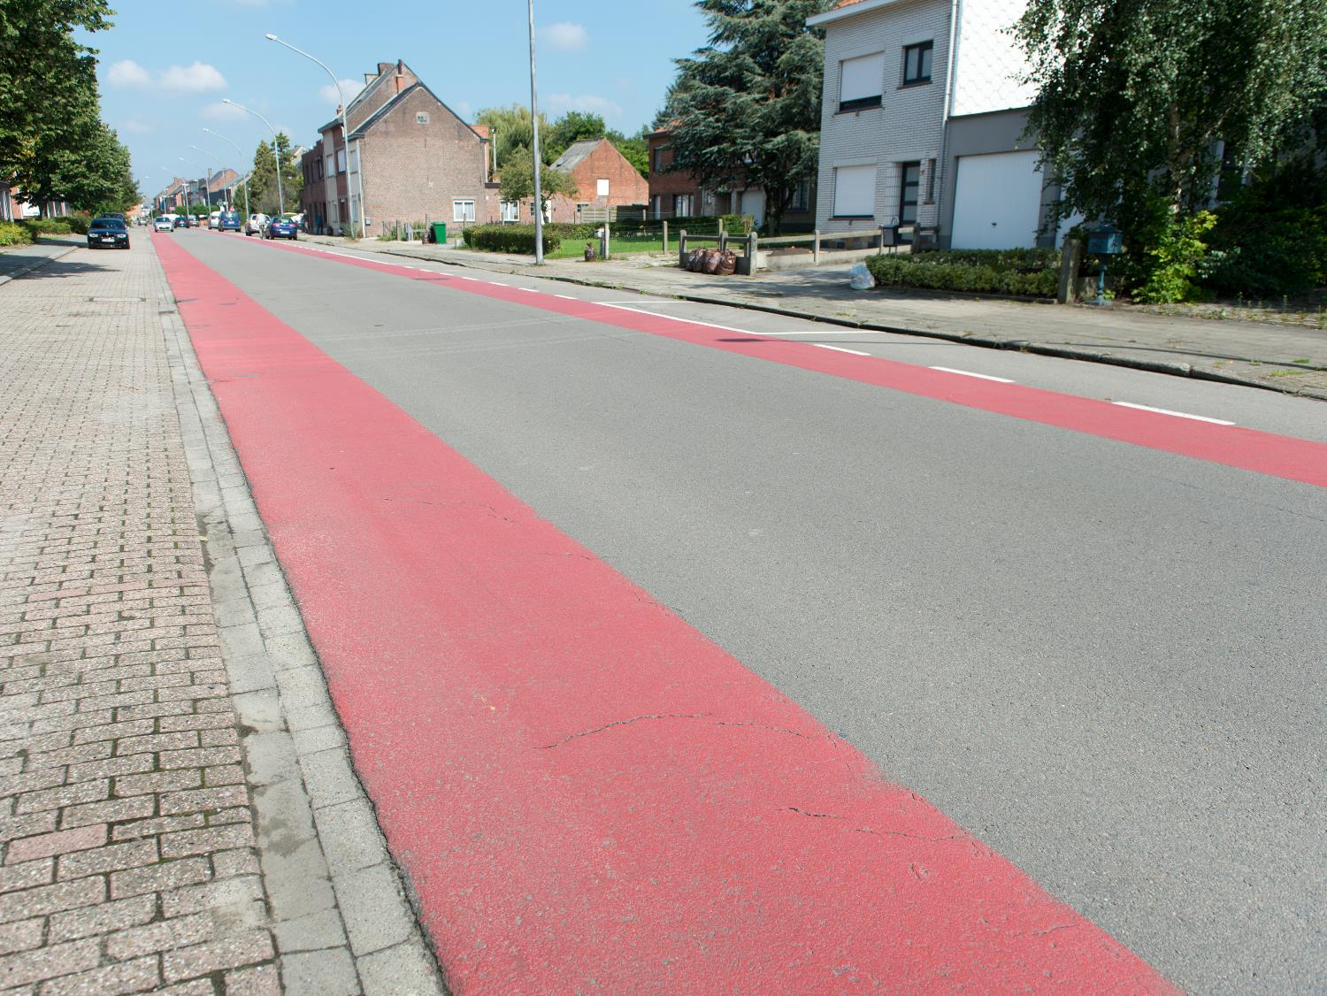

Slide 7
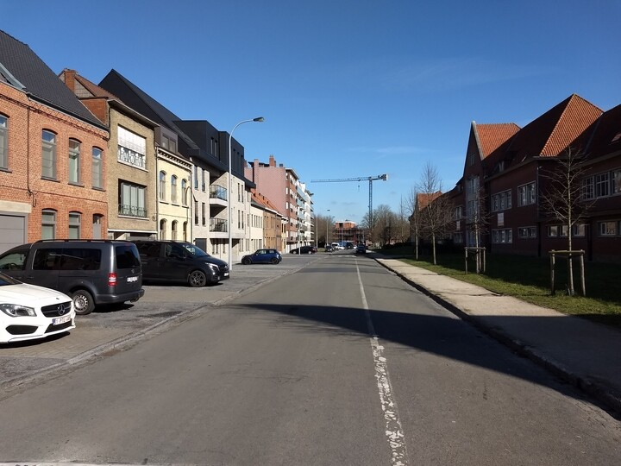

Slide 8
Plaats op de weg
Oefening 1 en 2 werkblad

Slide 9
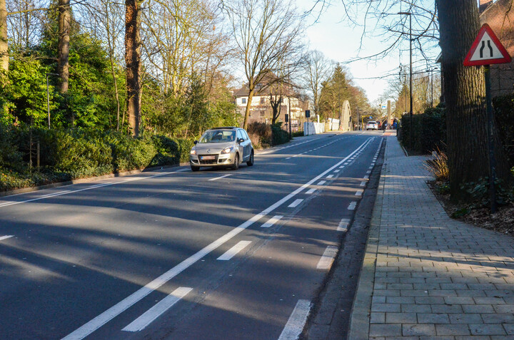

Waar stap je?

Slide 10
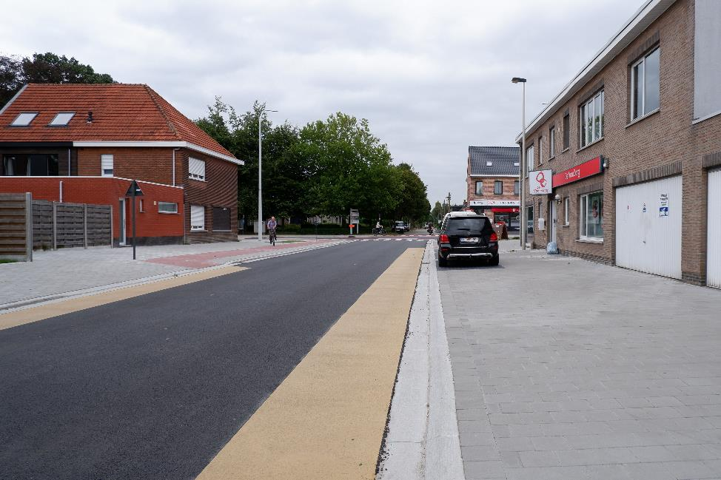
Waar stap je?

Slide 11
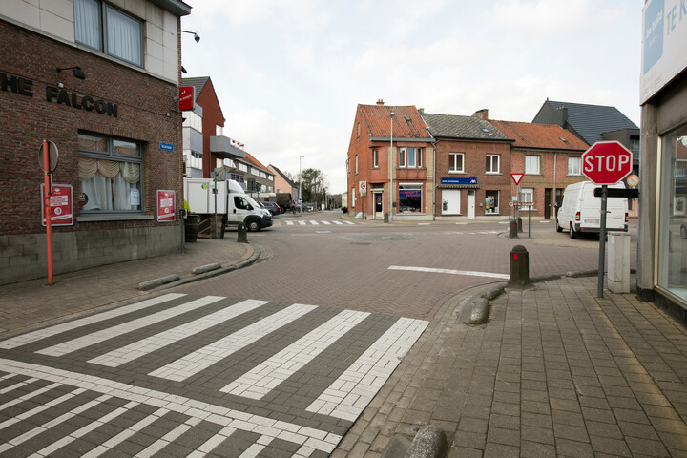
Waar stap je?

Slide 12
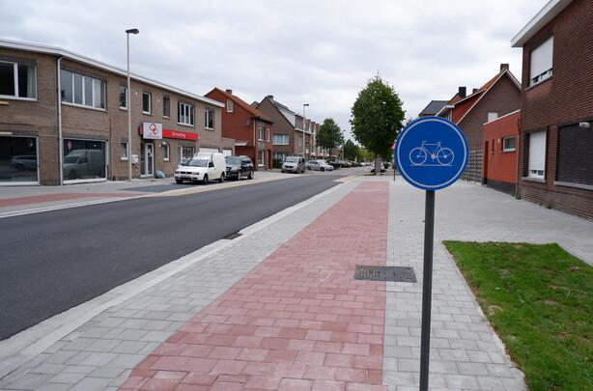
Waar stap je?

Slide 13
Waar fiets je?
Tot 10 jaar

Slide 14
Waar fiets je?
Tot 10 jaar

Slide 15
Waar fiets je?
Tot 10 jaar

Slide 16

Waar fiets je?
Tot 10 jaar

Slide 17
Veilig gedrag
Oefening 4 werkblad

Slide 18
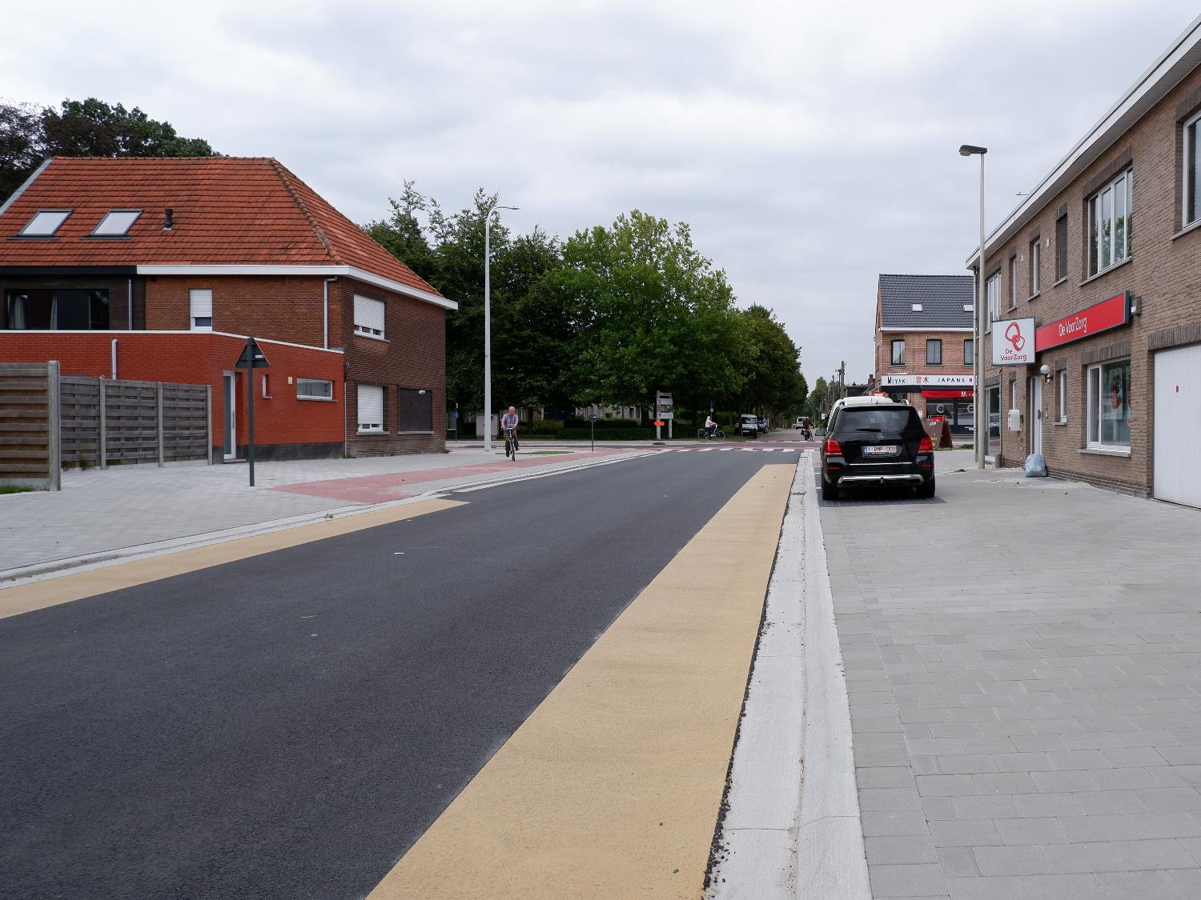

Slide 19
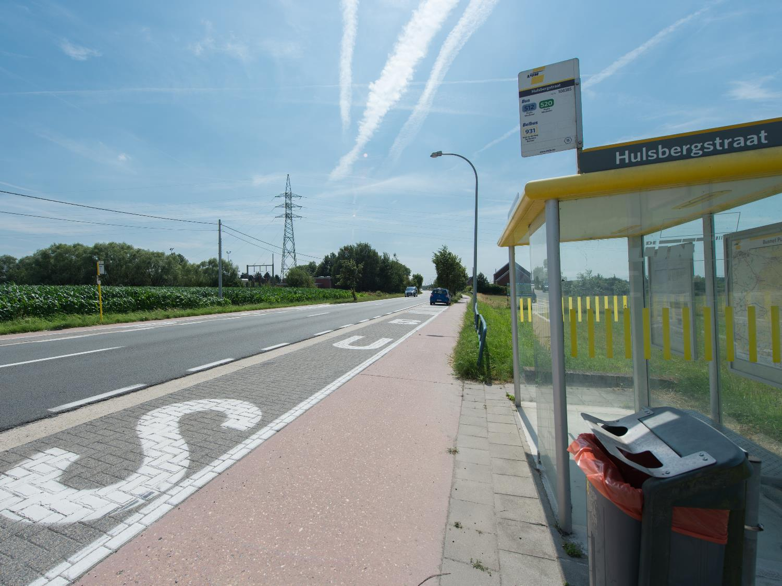

Slide 20
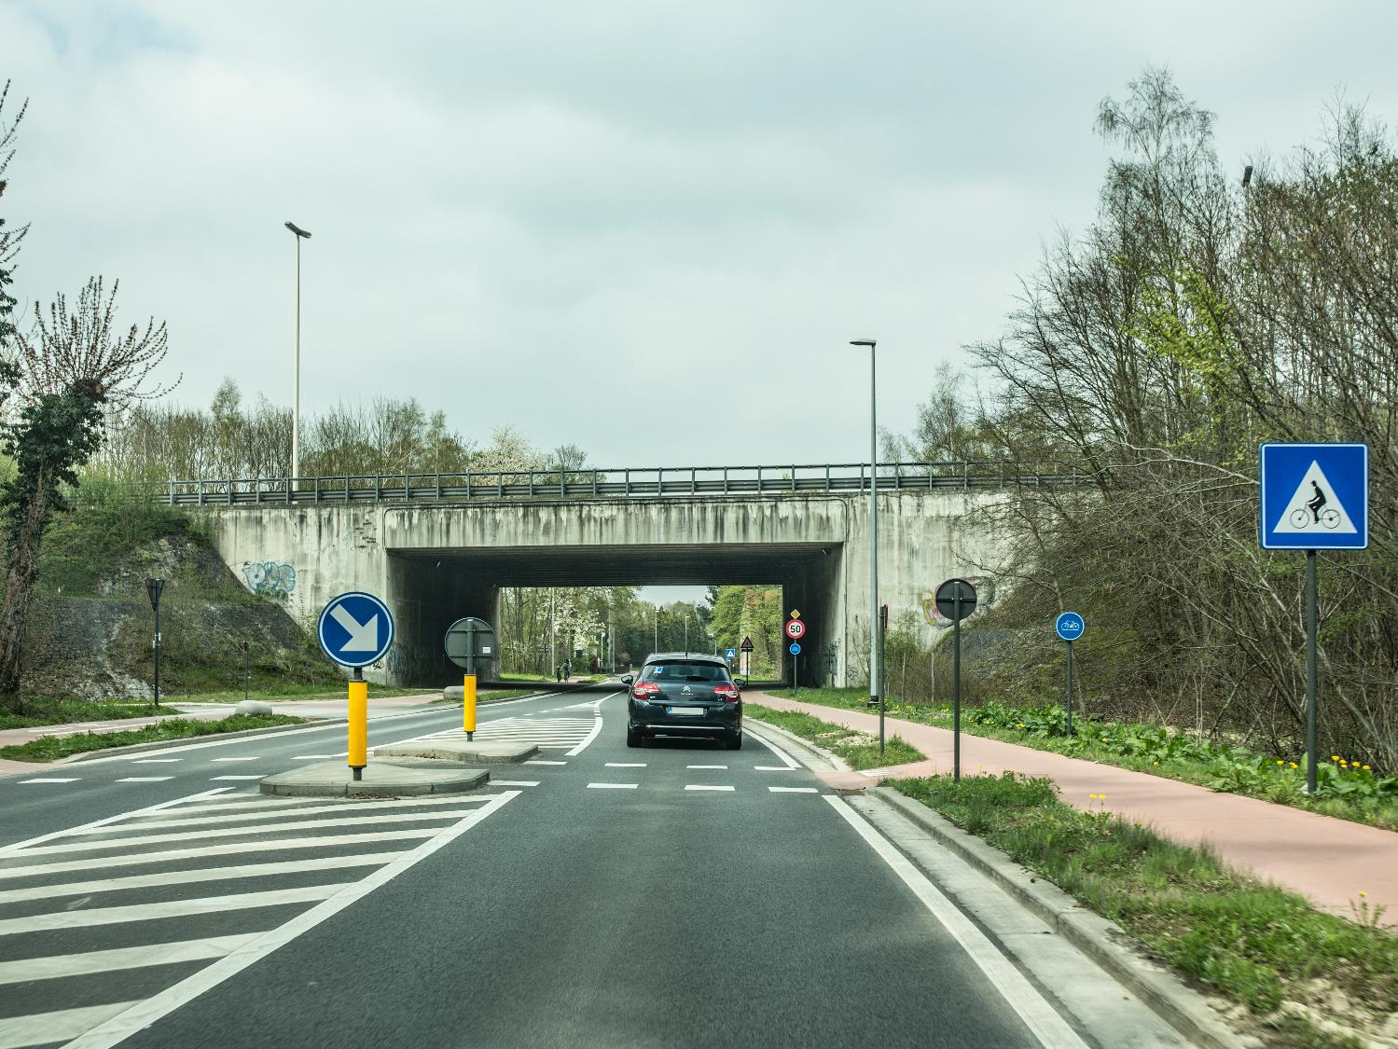

Slide 21
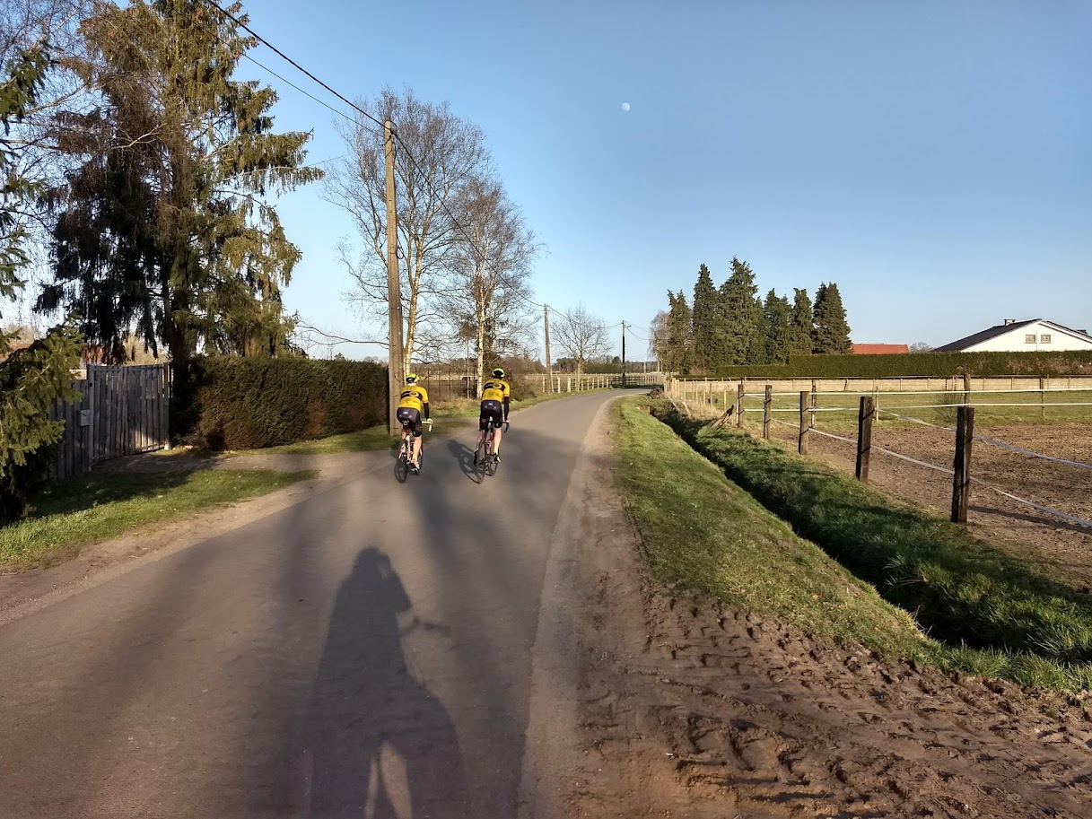

Slide 23
